Slide 1
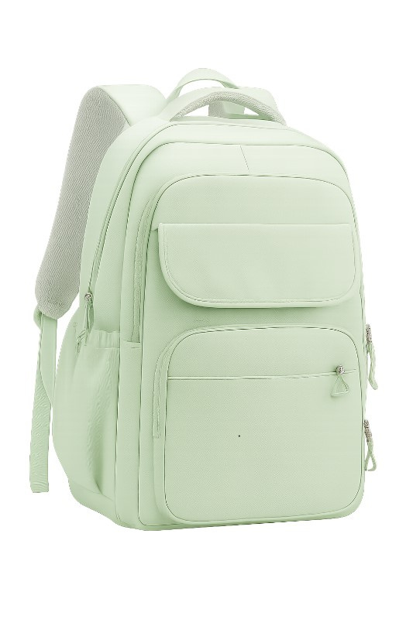

Claudio Junior
Luis Pedro
João Vitor Nicolau
APRESENTANDO A
MOCHILA
INTELIGENTE
MONITORAMENTO DE PESO PARA MAIS SAÚDE E CONFORTO

Slide 2


ESTUDANTES E PROFISSIONAIS CARREGAM MOCHILAS MUITO PESADAS
ISSO PODE GERAR DORES, MÁ POSTURA E PROBLEMAS DE SAÚDE.

Slide 3
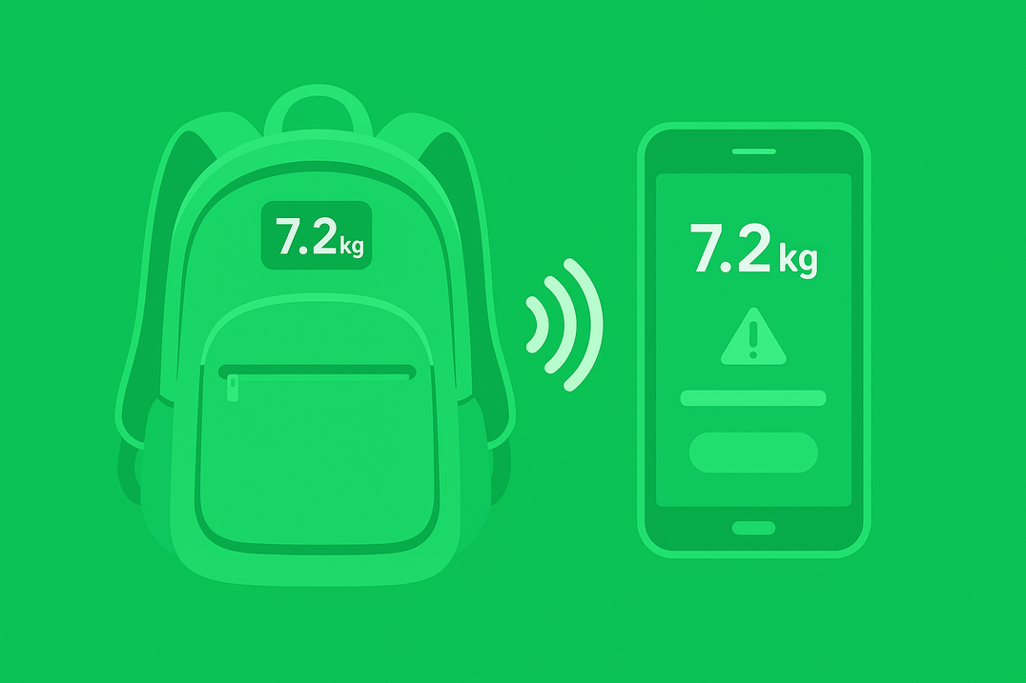
MOCHILA COM SENSORES DE PESO EMBUTIDOS.
ENVIA DADOS VIA BLUETOOTH/WI-FI PARA O CELULAR.
ALERTAS PERSONALIZADOS PARA EVITAR EXCESSO DE CARGA.

Slide 4
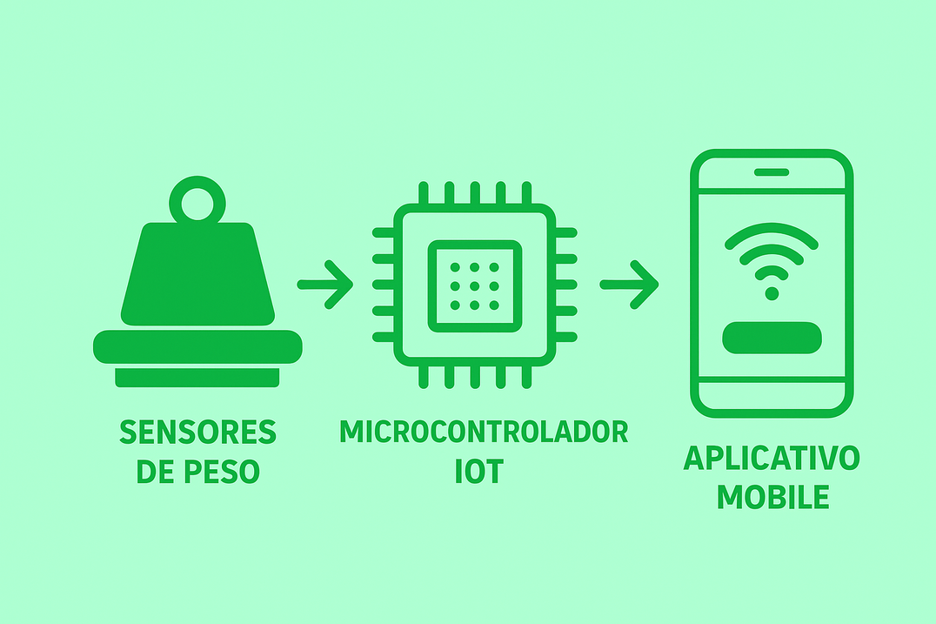
COMO
FUNCIONA?
SENSORES DE PESO → MICROCONTROLADOR IOT → APLICATIVO MOBILE

Slide 5
TECNOLOGIAS
USADAS

Slide 6
•NA API DO PROJETO FOI EScolhida PARA O SEU DESENVOLVIMENTO A LINGUAGEM DE PROGRAMAÇÃO NODE.JS (JAVASCRIPT). FOI PREFERÍVEL AO PYTHON DEVIDO A:
- MENOR CURVA DE APRENDIZAGEM: FRONT-END DA WEB SERÁ FEITO EM NEXT , QUE SE BASEA EM JAVASCRIPT TAMBÉM. BEM COMO, O APLICATIVO MOBILE SERÁ DESENVOLVIDO EM REACT NATIVE (JAVASCRIPT).
MANTENDO ASSIM A MAIOR PARTE DO PROJETO DESENVOLVIDA NA MESMA LINGUAGEM, DIMINUINDO A CURVA DE APRENDIZAGEM.

Slide 7
- ITEGRAÇÃO COM O PRISMA: NODE.JS POSSUI SUPORTE AO A TECNOLOGIA PRISMA, QUE FACILITA O DESENVOLVIMENTO E INTEGRAÇÃO COM O BANCO DE DADOS.
- PERFORMANCE EM I/O (ENTRADA/SAÍDA): NODE.JS É ASSÍNCRONO E EVENT-DRIVEN, ELE LIDA MUITO BEM COM MÚLTIPLAS CONEXÕES SIMULTÂNEAS (VÁRIOS USUÁRIOS BATENDO NA API AO MESMO TEMPO).

Slide 8
PARA O BANCO DE DADOS FOI ESCOLHIDO O POSTGRES, QUE REALIZA A SUA INTEGRAÇÃO COM A API ATRAVÉS DO PRISMA, O QUE FACILITA O SEU DESENVOLVIMENTO E CONSULTAS. FOI PREFERÍVEL ELE DEVIDO A:

Slide 9
- SER RELACIONAL E FLEXIVEL: NESSA APLICAÇÃO NÃO SE FAZ NECESSÁRIO O USO DE UM BD NÃO RELACIONAL, MAS SIM UM RELACIONAL, QUE MANTENHA A INTEGRIDADE E CONSISTÊNCIA DOS DADOS. MAS SE NECESSÁRIO, ELE POSSUI SUPORTE A COLUNAS JSONB, QUE PODEM SER UTILIZADAS POARA O ARMAZENAMENTO DOS DADOS DOS SENSORES).
- ÍNDICES AVANÇADOS: (GIN, BRIN) QUE SÃO ÚTEIS PARA CONSULTAS RÁPIDAS EM MILHÕES DE REGISTROS DE MEDIÇÕES, CASO A APLICAÇÃO VENHA A SUPORTAR TAMANHA DEMANDA

Slide 10
- COMPATIBILIDADE COM A NUVEM (AZURE, AWS, GCP).
- SER 100% OPEN SOURCE.
PARA O DESENVOLVIMENTO DA IOT, SERÃO UTILIZADOS OS SEGUINTES COMPONENTES:
- 2 CÉLULAS DE CARGA (MEDIÇÃO DO PESO DA MOCHILA)
- 2 MÓDULO HX711 (AMPLIFICAÇÃO DO SINAL)
- 1 ESP32-C3 (REALIZARÁ COMUNICAÇÃO COM A API, CONECTADO COM O WIFI, ENVIANDO OS MEDIÇÕES CAPTURADAS PELAS CÉLULAS DE CARGA PARA A API, SOMENTE ENVIA
NÃO RECEBE)
- LINGUAGEM DE PROGRAMAÇÃO PARA O
ESP32-C3 (C++)

Slide 11
FUNCIONALIDADES IMPLEMENTADAS:
- LOGIN / CADASTRO DE USUÁRIOS
- CADASTRO DE MOCHILAS PELOS ADMINISTRADORES DO SISTEMA
- VINCULO DA MOCHILA COM O USUÁRIO
- ENVIO DE MEDIÇÕES CAPTURADOS PELA IOT
- OBTENÇÃO DE MEDIÇÕES CAPTURADAS, POR USUÁRIO E PERÍODO (PARA APRESENTA-LOS NA WEB E O MOBILE)
- CRIAÇÃO DE ALERTAS, CASO O LIMITE DO PESO RECOMENDÁVEL PARA O USUÁRIO SE JA ULTRAPASSADO

